Slide 1

SG-MKP – SISTEMA GERENCIADOR DE MARKETPLACE ANDRÉ SMARSARO GUZZO

Slide 2
INTRODUÇÃO

Slide 3
INTRODUÇÃO
A Importância da Tecnologia no ambiente empresarial.
Comercio eletrônico em meio a pandemia.
Pequenas e medias empresas com poucos recursos tecnológicos.
Mão de obra tecnológica cara.
Expansão do comercio para o meio nacional.

Slide 4
OBJETIVO GERAL
Desenvolver um sistema que faça integrações com diversos marketplaces, conseguindo realizar postagens e manutenção dos produtos, controlando gerencialmente a movimentação dos produtos e faturamento via marketplace.

Slide 5
OBJETIVOS ESPECÍFICOS
Realizar a inserção de um único cadastro de produto em diversos Marketplaces diferentes;
Centralizar toda a estrutura de gerenciamento em um único Software;
Construir software desktop/mobile que consiga realizar todas as funcionalidades, alcançando assim a praticidade de acesso as informações;

Slide 6
METODOLÓGIA
Para a pesquisa realizada em questão pode de classificar como: Exploratória, Qualitativa.
Levantamento de dados por meio de: entrevistas a empresas que atuam no ramo (Clientes da instituição que sou colaborador).

Slide 7
REFERENCIAL TEÓRICO

Slide 8
E-Commerce
O e-commerce surgiu nos Estados Unidos em 1994, quando a Pizza Hut registrou seu primeiro pedido online. No Brasil, o e-commerce surgiu em 2000. (CLIMBA COMMERCE, 2018)
Abreviação em inglês de comércio eletrônico, em que é disponibilizado um catalogo com produtos e serviços a disposição em que podem ser comprados através da internet.
Conhecido também como loja virtual, loja online, comércio eletrônico.

Slide 9
Marketplace
Marketplace é nova modalidade de e-commerce.
Dentro de um único site, diferentes empresas podem vender seus produtos com baixo investimento para os lojistas.(CLIMBA COMMERCE, 2018)
Exemplos de marketplaces : Mercado Livre, Americanas, Walmart, Submarino, Ponto Frio e outros sites que vendem produtos de outras empresas.

Slide 10
Mercado Nacional Web
Alta exposição.
Aumento de vendas.
Atendimento a outras regiões.
Funcionamento 24 horas.
Investimento inicial mais baixo.

Slide 11
TECNOLOGIAS - Software
API - Application Programming Interface (Interface de Programação de Aplicativos) : Um conjunto de rotinas e padrões de programação para acesso a um aplicativo de software ou plataforma baseado na Web. Ex.: Google Maps.
Banco de Dados – SQL Server 2012 : Um banco de dados é uma coleção organizada de informações - ou dados - estruturadas, normalmente armazenadas eletronicamente em um sistema de computador. (ORACLE, 2021)

Slide 12
TECNOLOGIAS - Software
Linguagem de Programação – C Sharp (C#) : O “C Sharp” ou “C#” como é mais conhecido é uma linguagem de programação orientação a objetos, que foi desenvolvida pela Microsoft sendo executada através do .NET Framework.
ADO.NET Entity Framework : O Entity Framework é uma ferramenta presente no Visual Studio que abstrai grande parte da comunicação com o banco de dados, ou seja, grande parte das codificações para realizar conexão e funcionamento com o banco de dados.

Slide 13
TECNOLOGIAS - Software
UML – Unified Modeling Language (Linguagem de Modelagem Unificada) : Segundo Guedes (2011) é muito importante destacar que a UML não é uma linguagem de programação, mas sim uma linguagem de modelagem, que tem como objetivo de ajudar os desenvolvedores de software a definir os requisitos, características, estruturas, comportamentos, incluindo até mesmo a definição do hardware necessário para melhor desempenho do software.
Xamarin : O Xamarin é uma camada de abstração que gerencia a comunicação de código compartilhado com o código de plataforma subjacente. O Xamarin é executado em um ambiente gerenciado que fornece conveniências, como alocação de memória e coleta de lixo. (MICROSOFT, 2020).

Slide 14
PESQUISA REALIZADA

Slide 15
LOCAL DE ESTUDO
O estudo foi realizado identificando uma necessidade ao nicho de empresas que trabalham com vendas através de marketplaces, as mesmas são clientes de uma empresa de sistemas ERP localizada em Linhares – ES aonde sou colaborador.
Em entrevistas pessoalmente com os empresários foi diagnosticado em que dentro das empresas foram necessários criar setores de atendimento e gerenciamento das plataformas a parte do gerenciamento da empresa em si.

Slide 16
LOCAL DE ESTUDO
Após todos os trâmites na plataforma todas as informações referentes a pedidos ainda tinham que ser passados manualmente para o ERP da empresa.

Slide 17
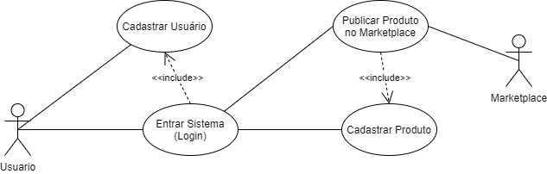
DIAGRAMA DE CASO DE USO

Slide 18
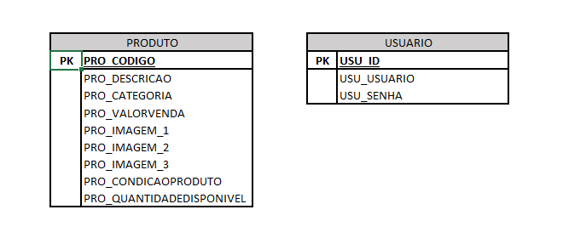
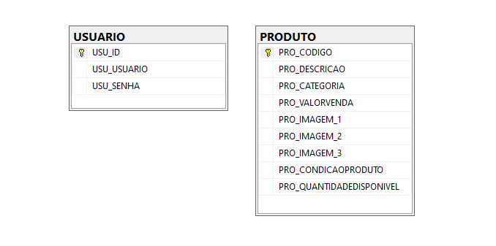
BANCO DE DADOS

Slide 19
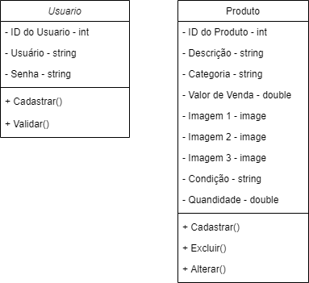
DIAGRAMA DE CLASSES

Slide 20
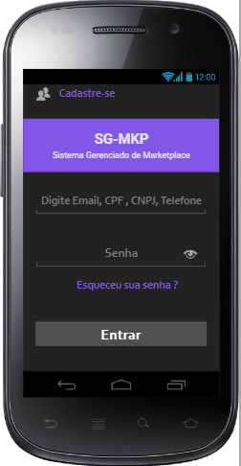
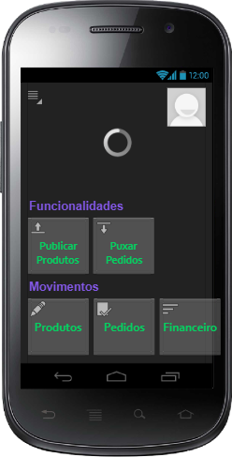
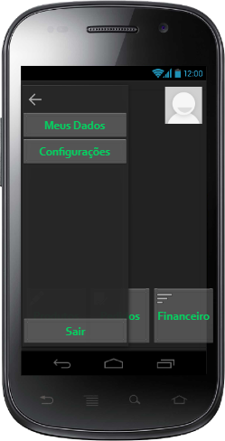
PROTOTIPAGEM

Slide 21
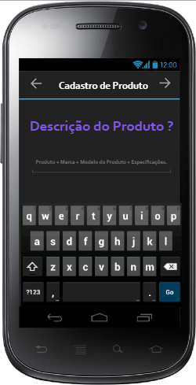
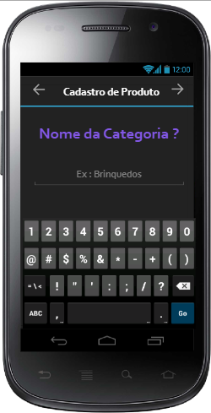
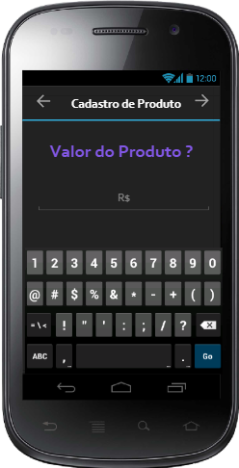
PROTOTIPAGEM

Slide 22
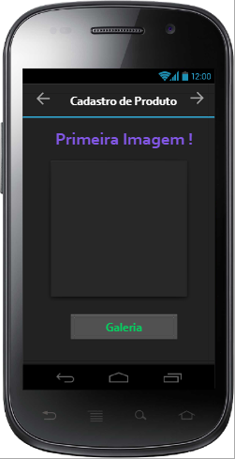
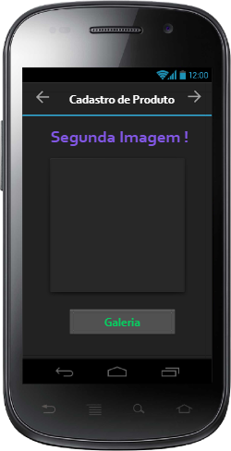
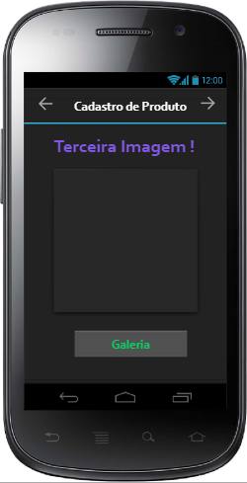
PROTOTIPAGEM

Slide 23
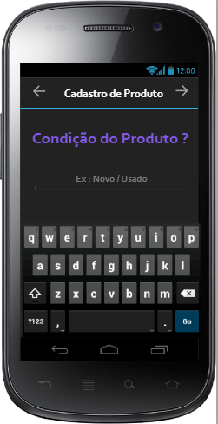
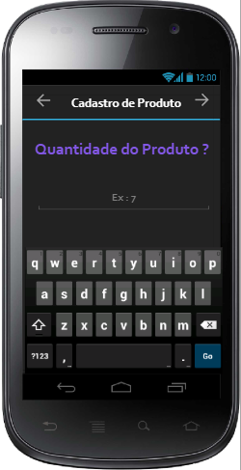
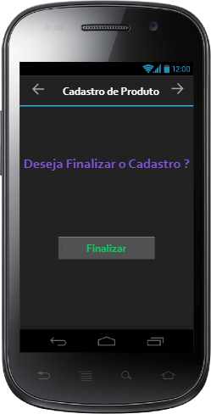
PROTOTIPAGEM

Slide 24
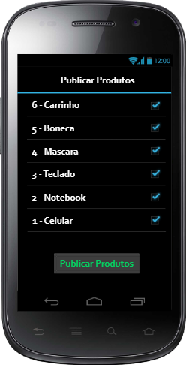
PROTOTIPAGEM

Slide 25
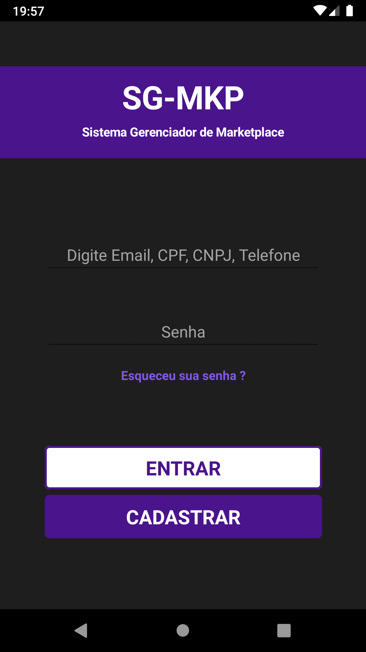
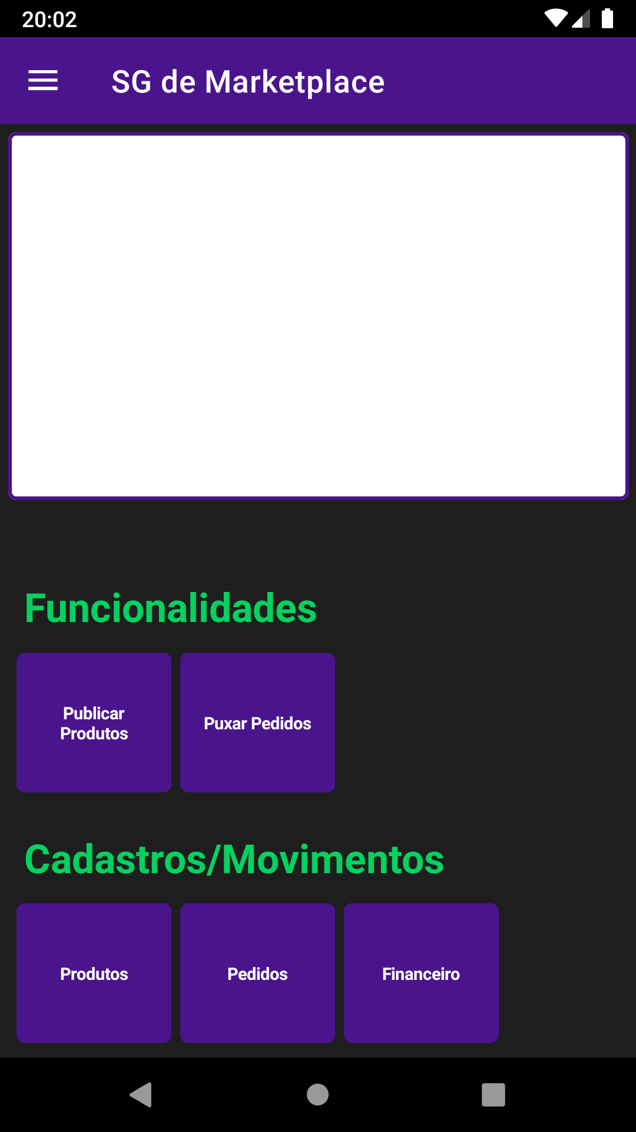
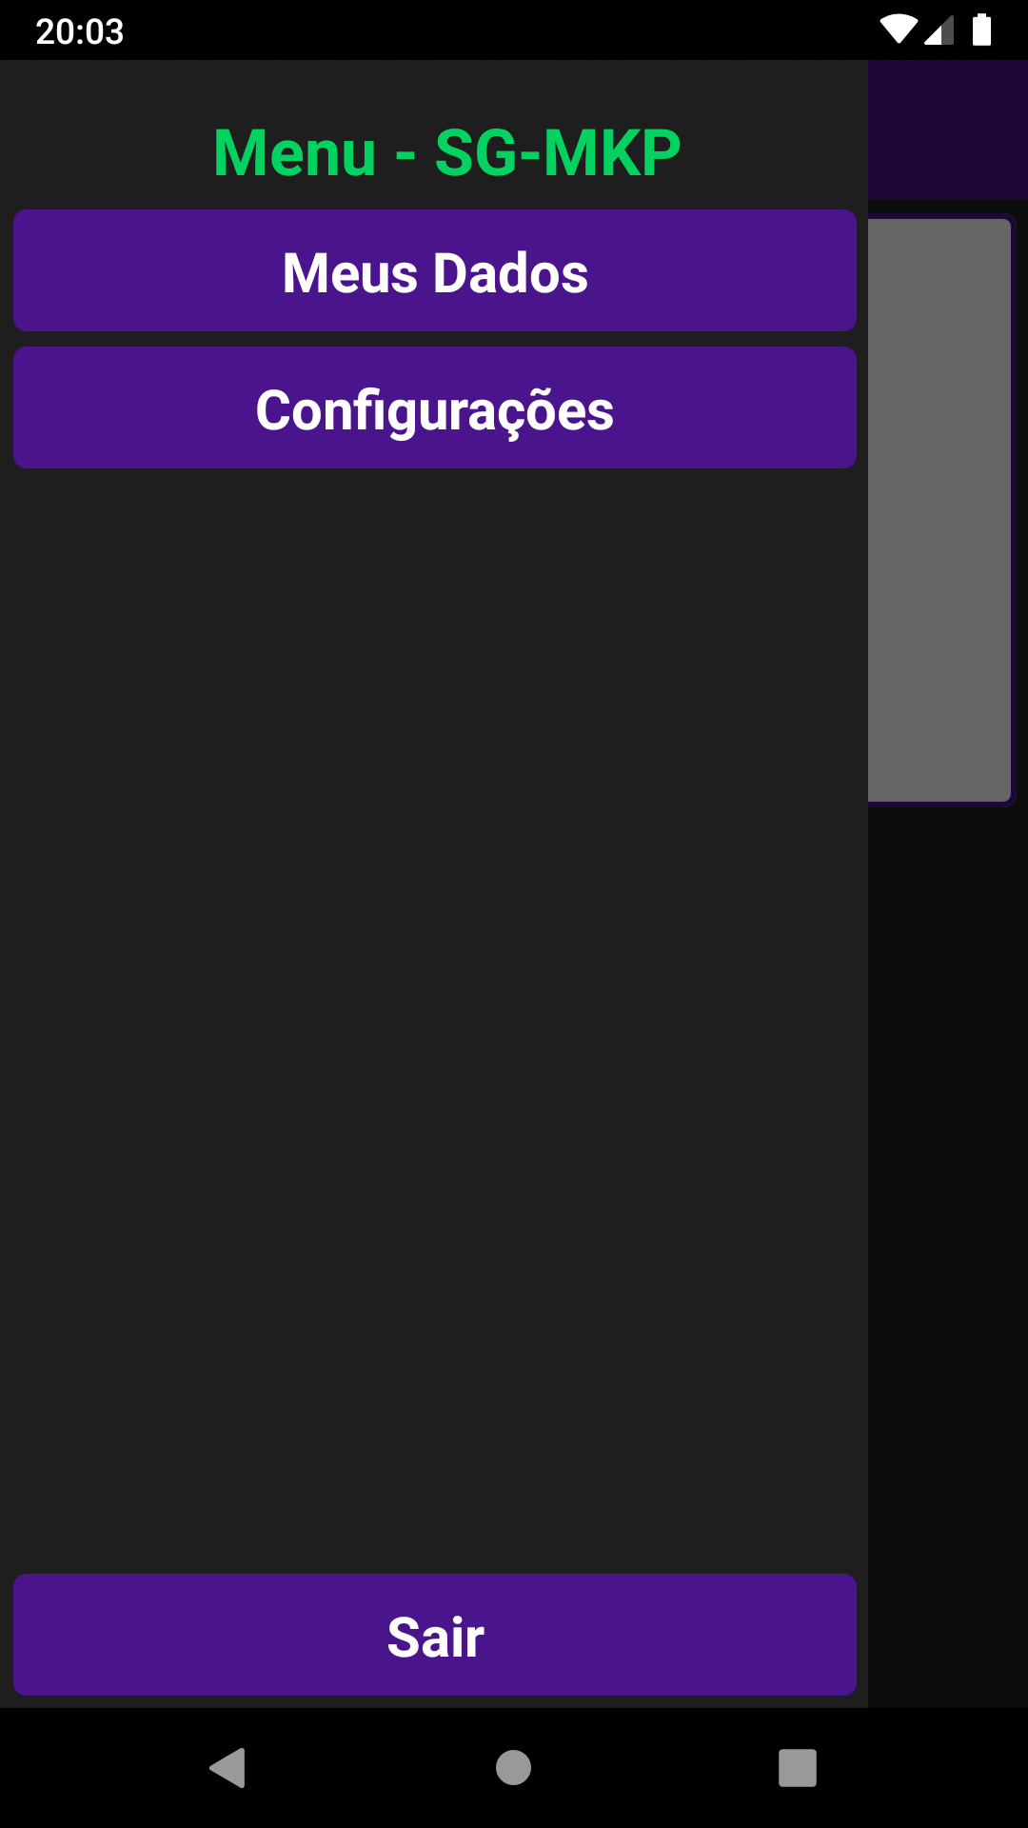
LAYOUT

Slide 26
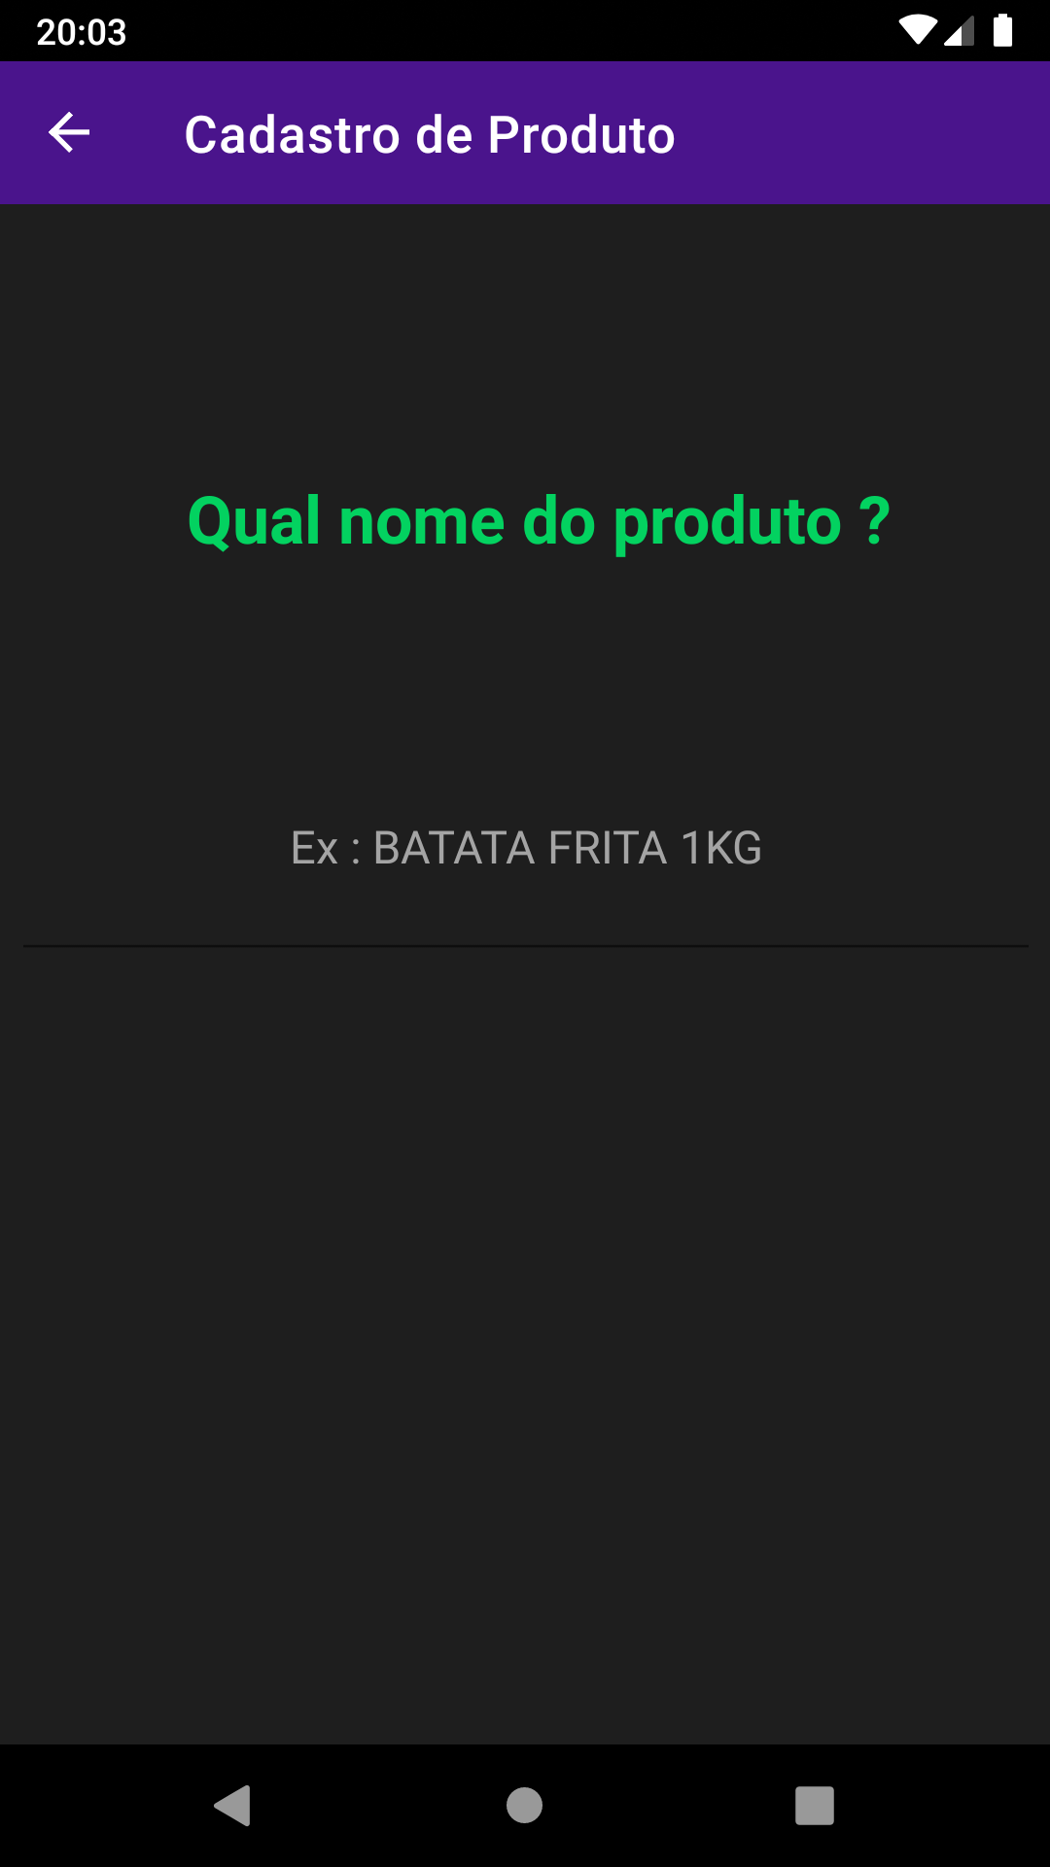
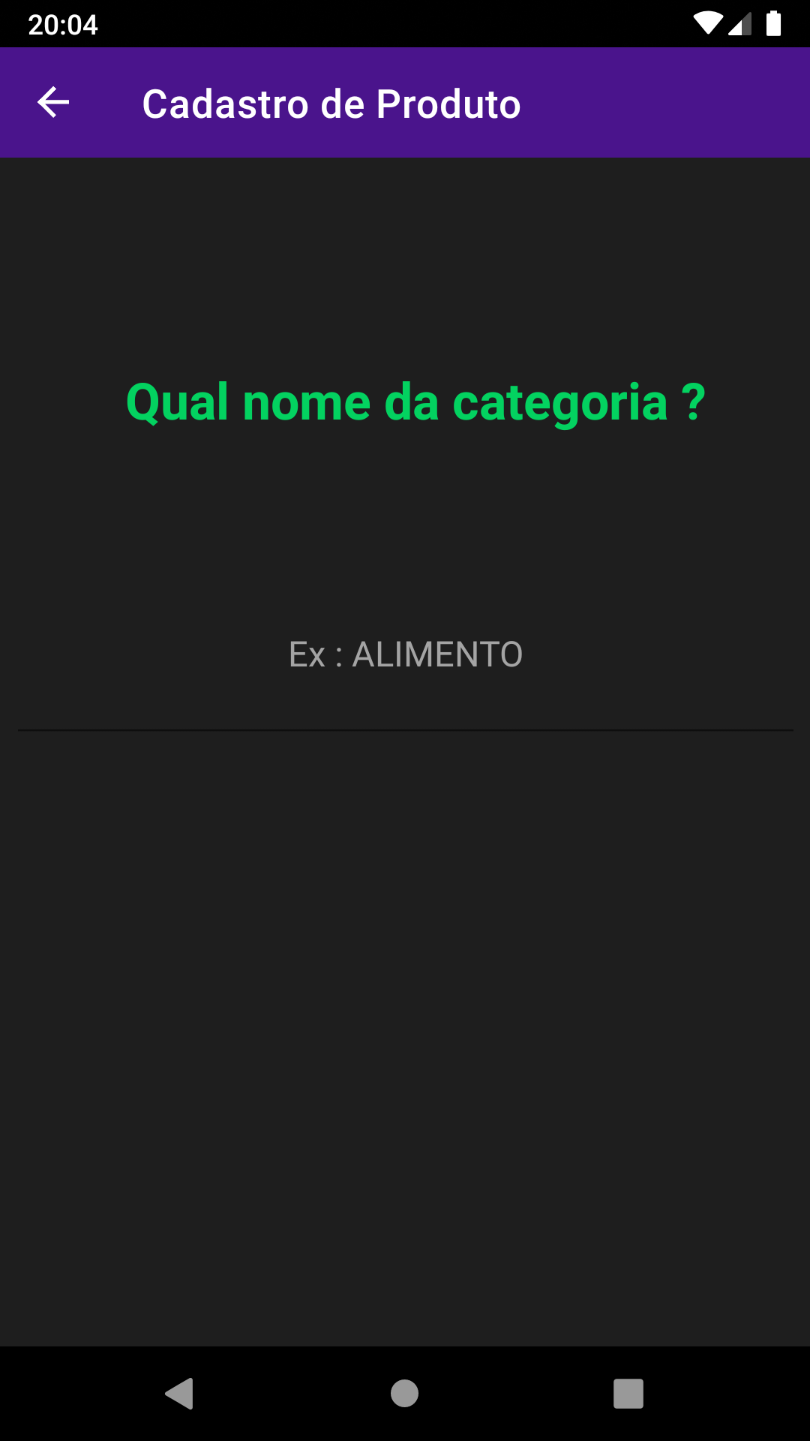

LAYOUT

Slide 27
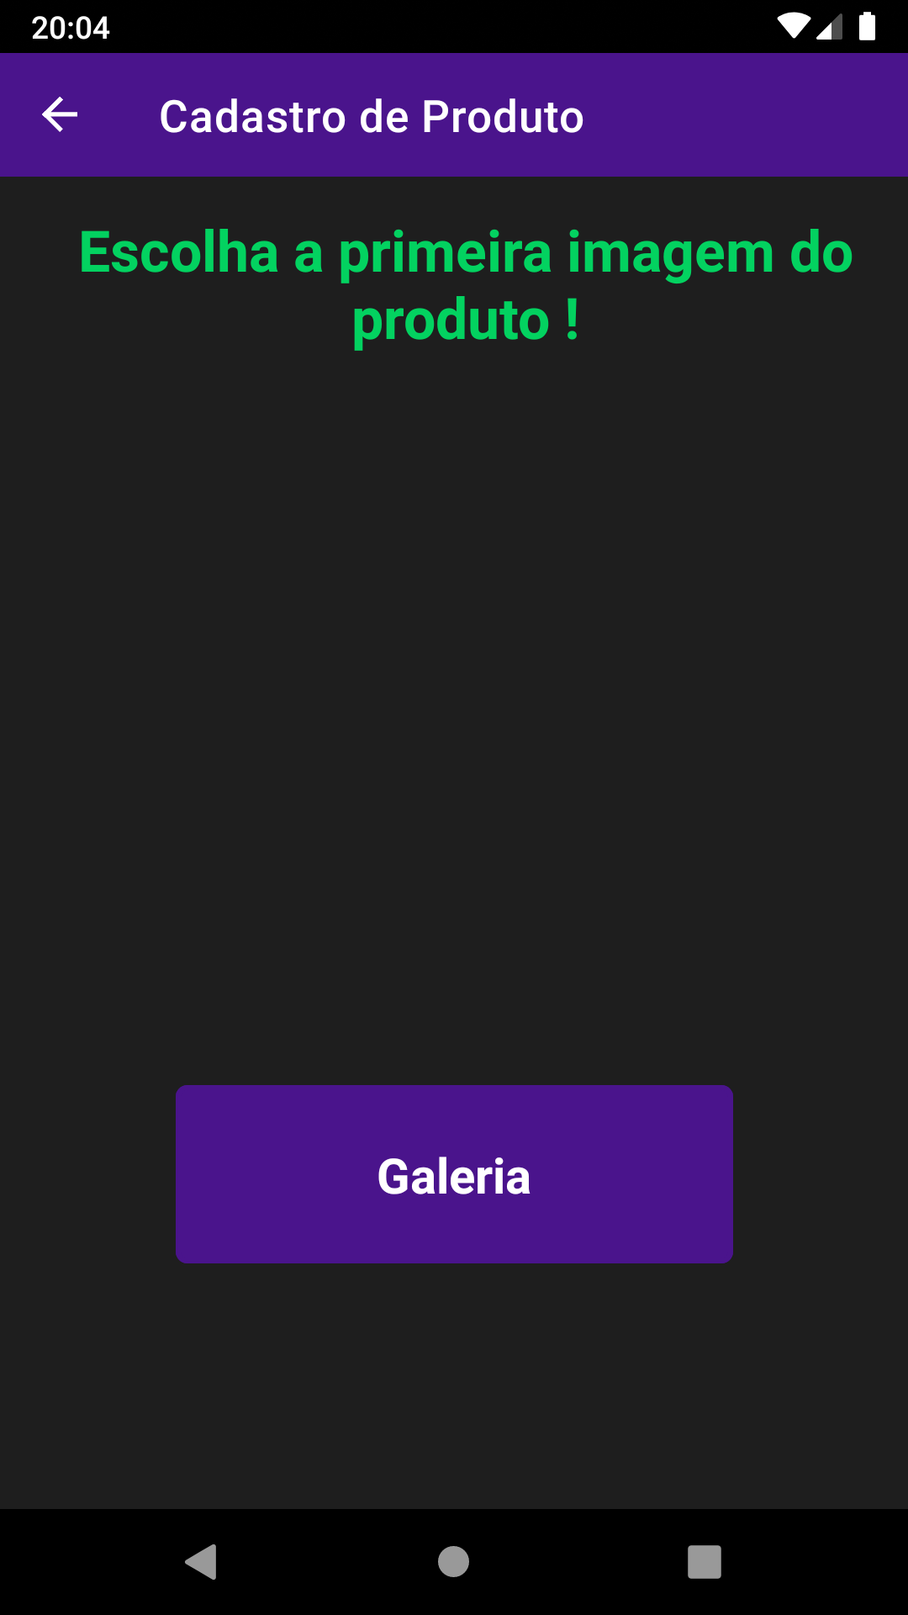
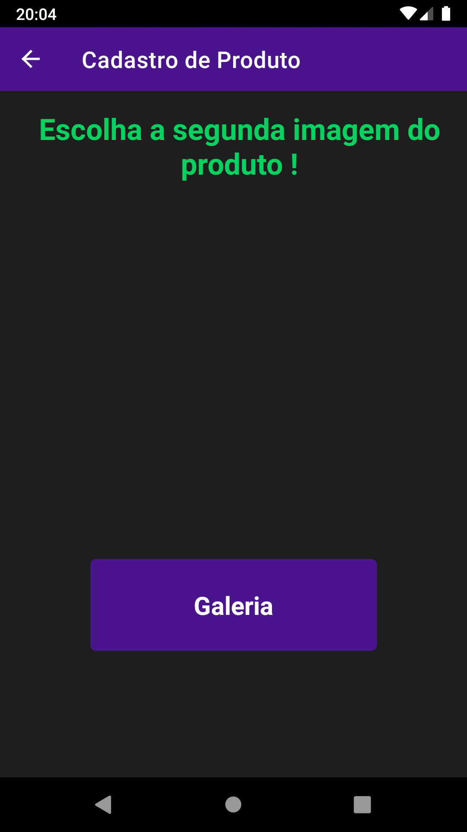
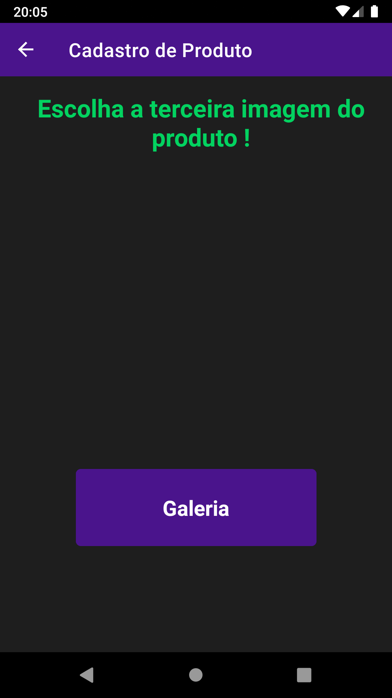
LAYOUT

Slide 28
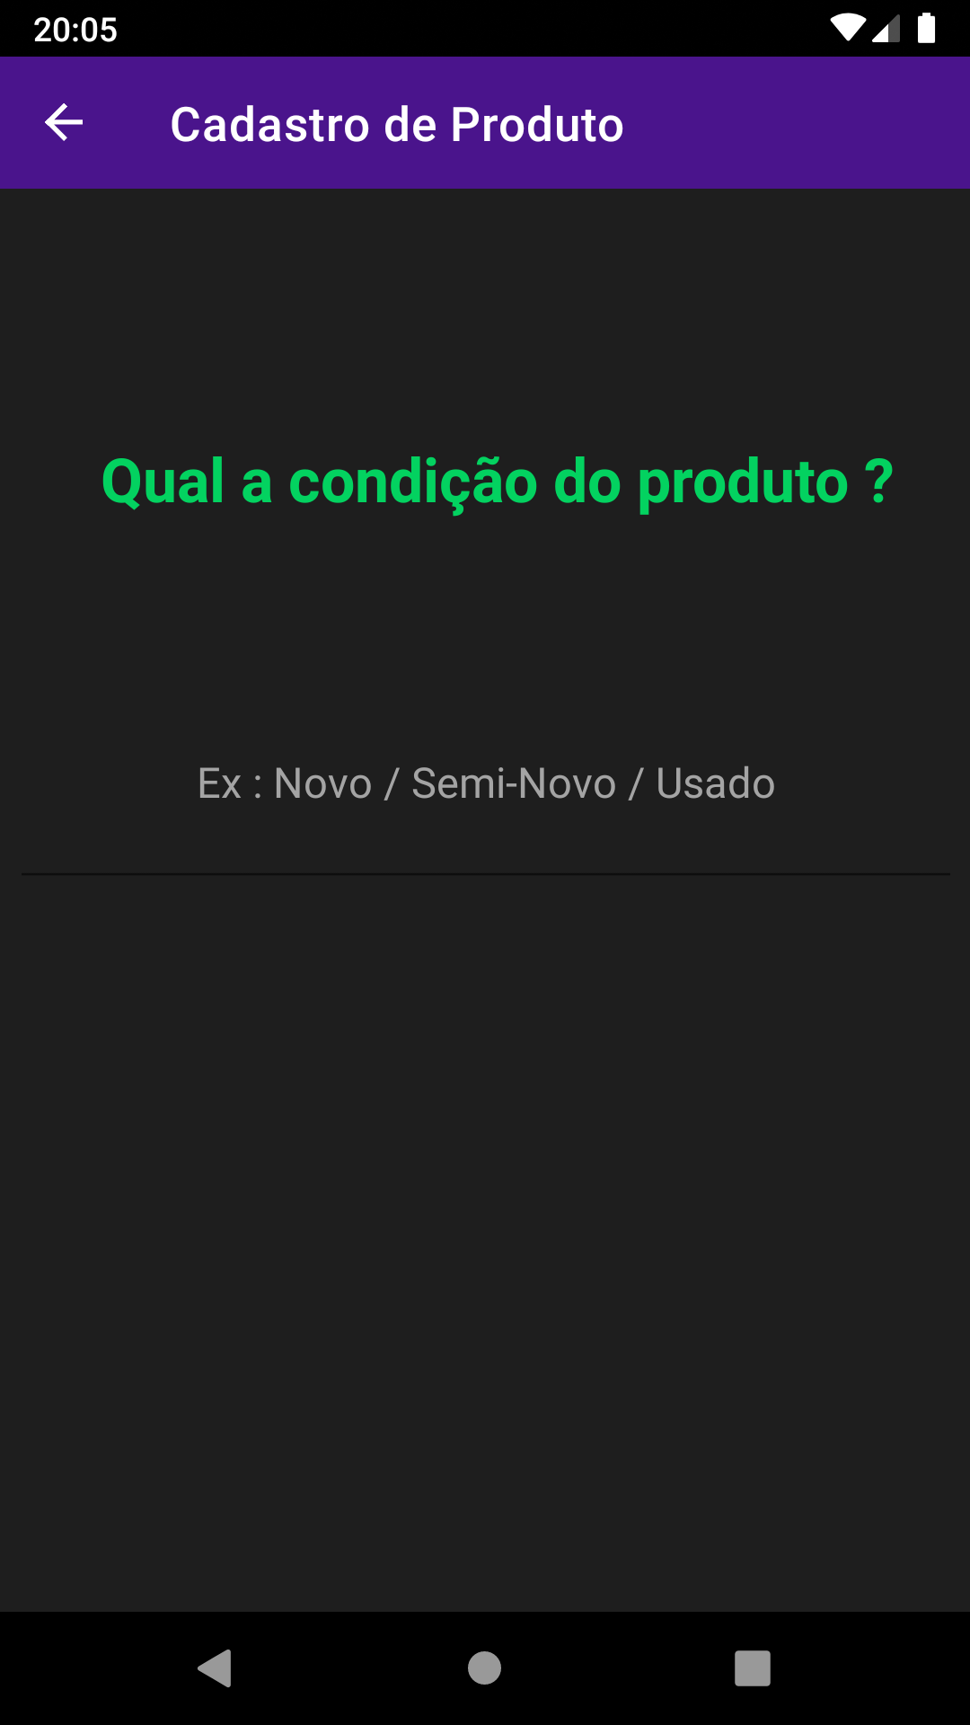
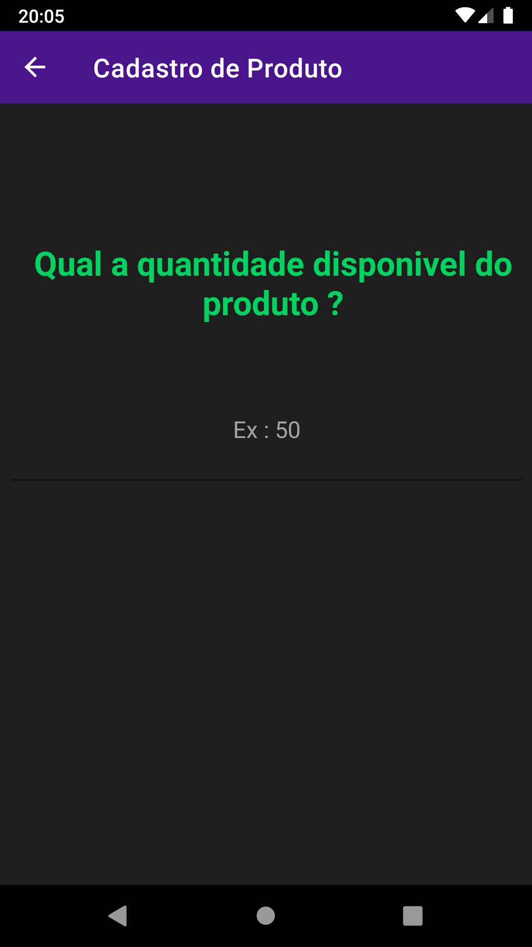
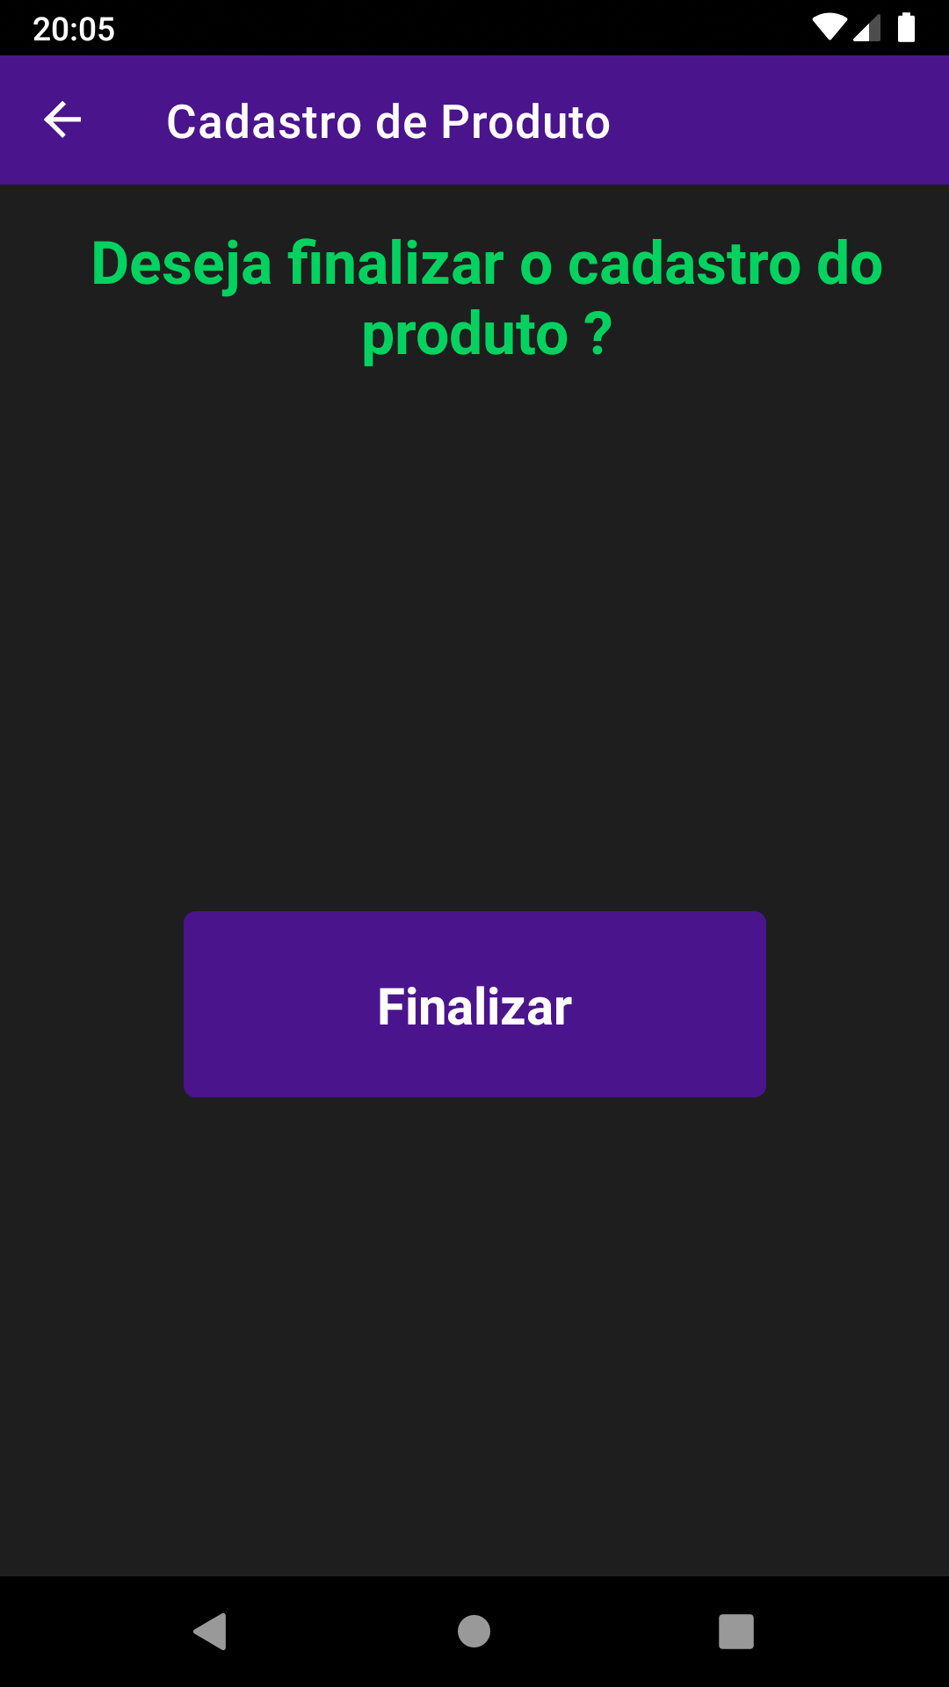
LAYOUT

Slide 29
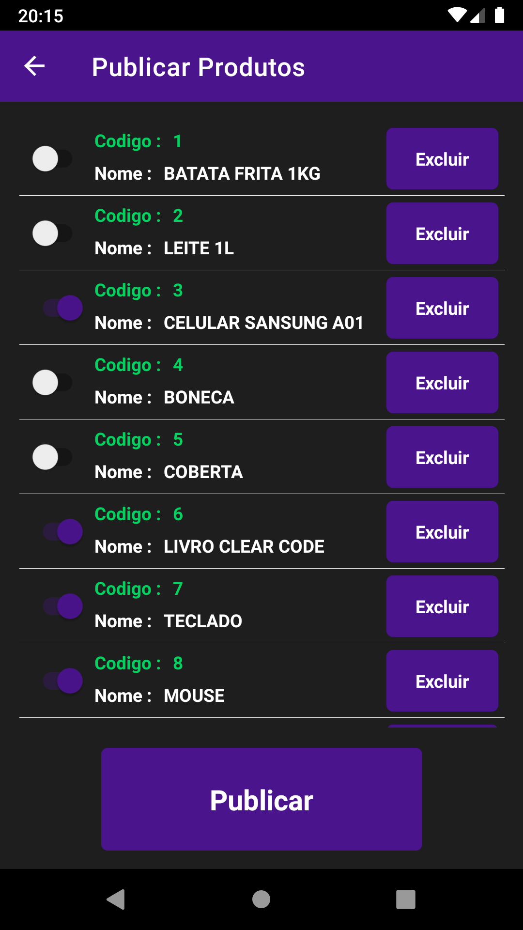
LAYOUT

Slide 30
CONSIDERAÇÕES FINAIS

Slide 31
CONCLUSÕES
O software apresentado atende aos objetivos gerais e específicos aonde a rotina de cadastramento e postagem do produto em vários marketplace em uma única plataforma.
O software em questão não tem demanda para entrar em produção, sendo necessário realizar a integração com a API dos marketplaces para conseguir.
O software foi desenvolvido parcialmente, tendo como foco a rotina referente a publicação do produto, pois toda a parte de gerenciamento dos pedidos e faturamento no mesmo dependia de uma integração real com o marketplace para um desenvolvimento significativo, sendo aprimorado futuramente.

Slide 32
REFERÊNCIAS

Slide 33
REFERÊNCIAS
CLIMBA COMMERCE (Santa Catarina) (org.). O que é E-Commerce? 2018. Disponível em: https://www.climba.com.br/blog/o-que-e-e-commerce-loja-virtual/. Acesso em: 09 dez. 2020.
CLIMBA COMMERCE (Santa Catarina) (org.). O que é Marketplace? 2018. Disponível em: https://www.climba.com.br/blog/o-que-e-e-commerce-loja-virtual/. Acesso em: 09 dez. 2020.
CLIMBA COMMERCE (Santa Catarina) (org.). Os números do E-Commerce. 2018. Disponível em: https://www.climba.com.br/blog/o-que-e-e-commerce-loja-virtual/. Acesso em: 09 dez. 2020.

Slide 34
REFERÊNCIAS
REDAÇÃO CANALTECH. O que é API? Disponível em: https://canaltech.com.br/software/o-que-e-api/#:~:text=API%20%C3%A9%20um%20conjunto%20de,Interface%20de%20Programa%C3%A7%C3%A3o%20de%20Aplicativos%22.. Acesso em: 26 nov. 2020.
SANTOS, Leon. Setor cresce e é responsável pelo sucesso de vendas durante isolamento: Setor cresce no brasil e é responsável pelo sucesso de vendas durante isolamento. 2020. Disponível em: https://cfa.org.br/sem-logistica-e-commerce-nao-funciona/. Acesso em: 29 ago. 2021.

Slide 35
REFERÊNCIAS
ORACLE. Banco de dados definido. 2021. Disponível em: https://www.oracle.com/br/database/what-is-database/. Acesso em: 31 ago. 2021.
ORACLE. O que é um software de banco de dados? 2021. Disponível em: https://www.oracle.com/br/database/what-is-database/. Acesso em: 31 ago. 2021.
SAADE, Joel. C# Guia do Programador: sobre c#. São Paulo: Novatec Editora, 2010. Disponível em: https://s3.novatec.com.br/capitulos/capitulo-9788575222539.pdf. Acesso em: 01 set. 2021.

Slide 36
REFERÊNCIAS
GUEDES, Gilleanes T. A.. UML 2 - Uma abordagem pratica: Introdução à UML. São Paulo: Novatec Editora, 2011.
MICROSOFT (EUA). Entity Framework 6. 2020. Disponível em: https://docs.microsoft.com/pt-br/ef/ef6/. Acesso em: 15 set. 2021.
MICROSOFT (EUA). O que é o Xamarin? 2020. Disponível em: https://docs.microsoft.com/pt-br/xamarin/get-started/what-is-xamarin. Acesso em: 15 set. 2021.

Slide 37

OBRIGADO!

